Slide 1
理论与实战并行
XML 与 JSON 格式
日期 2016-06-19

Slide 2
XML 定义
XML 规则
JSON 定义
Java 的 JSON 工具

Slide 3
XML
3

Slide 4
XML 定义
XML 指可扩展标记语言（EXtensible Markup Language）
XML 是一种标记语言，很类似 HTML
XML 的设计宗旨是传输数据，而非显示数据
XML 标签没有被预定义。您需要自行定义标签。
XML 被设计为具有自我描述性。
XML 是 W3C 的推荐标准

Slide 5
XML 规则
必须要有一个声明
<?xml version="1.0" encoding="UTF-8"?>
2. 必须要有个根节点
<Root></Root>
3. 节点，
<Element> </Element>
4. 属性
<Element attribute=“attribute”> 文本</Element>

Slide 6
XML 适用于
数据存储
2. 系统间数据规则定义 如WEBService
各种项目的资源配置， 如Spring 配置，MyBatis
配置

Slide 7
JSON 基础
3

Slide 8
JSON
JSON(JavaScript Object Notation) 是一种轻量级的数据交换格式。它基于ECMAScript的一个子集。 JSON采用完全独立于语言的文本格式，但是也使用了类似于C语言家族的习惯（包括C、C++、C#、Java、JavaScript、Perl、Python等）。这些特性使JSON成为理想的数据交换语言。 易于人阅读和编写，同时也易于机器解析和生成(一般用于提升网络传输速率)。

Slide 9
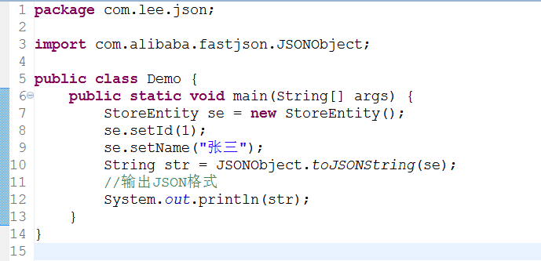
JSON工具
使用ＦＡＳＴＪＳＯＮ工具对JAVA对象进行转换
下载地址
https://github.com/alibaba/fastjson/wiki

Slide 10
课后作业
下载ｆａｓｔｊｓｏｎ．ｊａｒ包！
使用ｊａｖａ和ｊｓｏｎ相互转换！

Slide 11
谢谢观看
Keep an open heart
教是为了不教

